Slide 1

Допоможи тваринкам
правильно побудувати
вежу

Slide 2
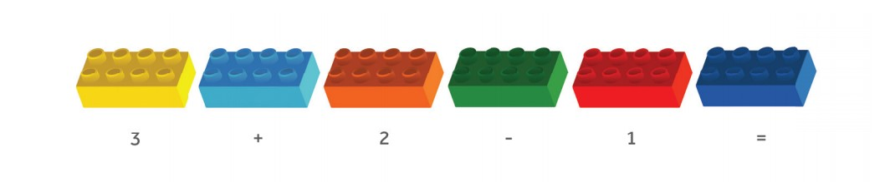

100
40
70
20
60
80
50+20
60+20
20+80
30+30
70-30
80-60
Відповідь

Slide 3

40
50
70
60
80
90
50+30
60+30
20+50
30+20
90-30
80-40
Відповідь

Slide 4
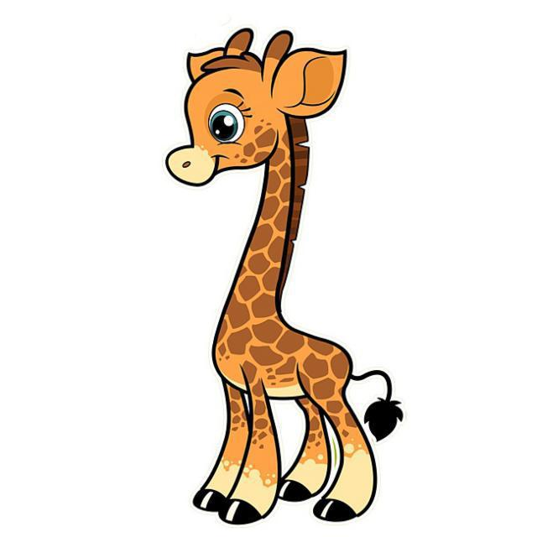
70
30
60
90
40
10
50+20
90-80
40+50
30+30
100-70
70-30
Відповідь

Slide 5
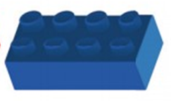




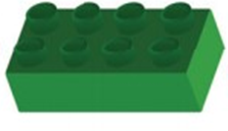


50
20
100
30
80
40
30+50
90-70
70-30
40-10
70+30
20+30
Відповідь

Slide 6

100 30 90 70 10 60
60+30
90-80
20+50
60-30
50+50
10+50
Відповідь

Slide 7
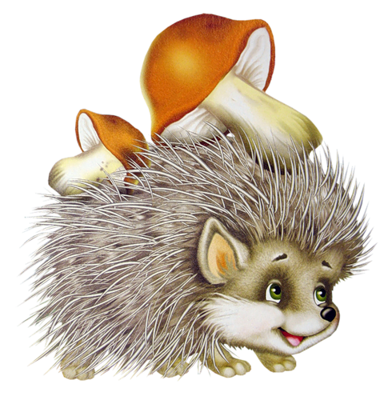
20 60 100 10 30 80
10+70
60-40
40+60
80-50
30-20
100-40
Відповідь

Slide 8
20 60 100 10 90 80
20+70
60-40
70+30
80-50
40-20
100-40
Відповідь

Slide 9
30 60 100 50 90 80
30+70
70-40
70+30
100-50
40-20
90-40
Відповідь

Slide 10
100 20 90 70 80 60
60+30
100-80
30+50
60-30
20+50
40+50
Відповідь

Slide 11
100 30 90 70 40 50
60+40
90-50
20+50
80-30
50+50
40+50
Відповідь

Slide 12
30
50
70
60
80
90
30+30
10+50
30+50
90-30
70-40
Відповідь

Slide 13
40
30
60
90
80
20
60+20
100-80
40+50
30+30
40+20
80-30
Відповідь

Slide 14
50
55
60
65
70
80
25 + 25
30 +30
40 +20
40+40
90-30
85-20
Відповідь

Slide 15
50
55
60
65
70
80
35 + 25
40 +30
60 +20
30+40
100-30
90-20
Відповідь

Slide 16
100 20 90 70 40 50
50+40
70-50
20+50
50-30
50+50
20+50
Відповідь

